Slide 1


ĐỒ ÁN CƠ SỞ 1_IT
Hello…!
Võ Thế Anh
Trần Văn Đức Anh

Slide 2
Website đọc truyện online
Truyện online

Slide 3
Website đọc truyện online được tạo ra nhằm đáp ứng nhu cầu giải trí của những người mê đọc truyện tranh,nhưng không có thời gian để đi mua truyện về đọc
Vậy nên website đọc truyện sẽ đáp ứng đc những nhu cầu cơ bản của người dùng như có thể truy cập bất cứ lúc nào và nhanh gọn dễ làm quen

Slide 4
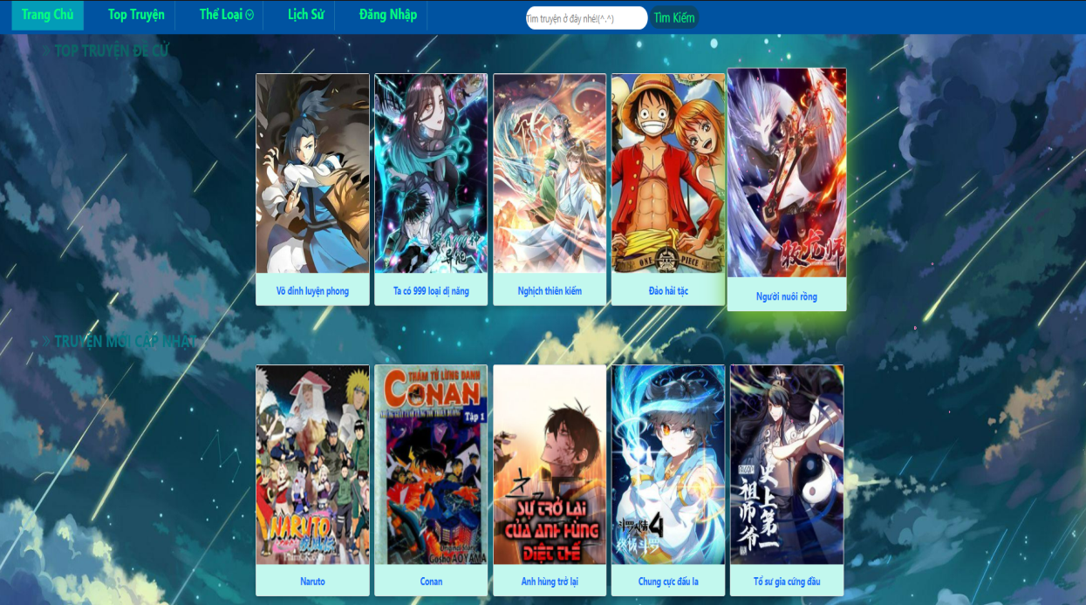
Mục đích

Slide 5
- nhằm giải tỏa mọi căng thẳng sau những giờ lao động mệt nhọc và đọc nhưng bộ truyện yêu thích

Slide 6

Truyện online
Bản quyền
Độc nhất
Thị trường

Slide 7
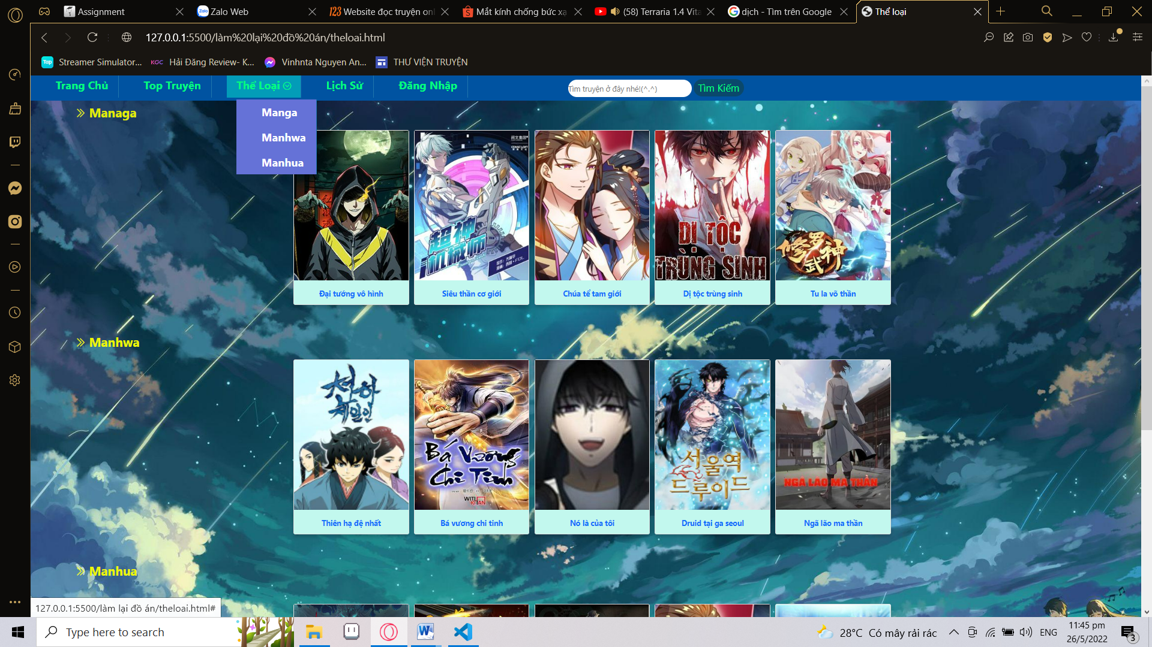
Trang chủ website

Slide 8
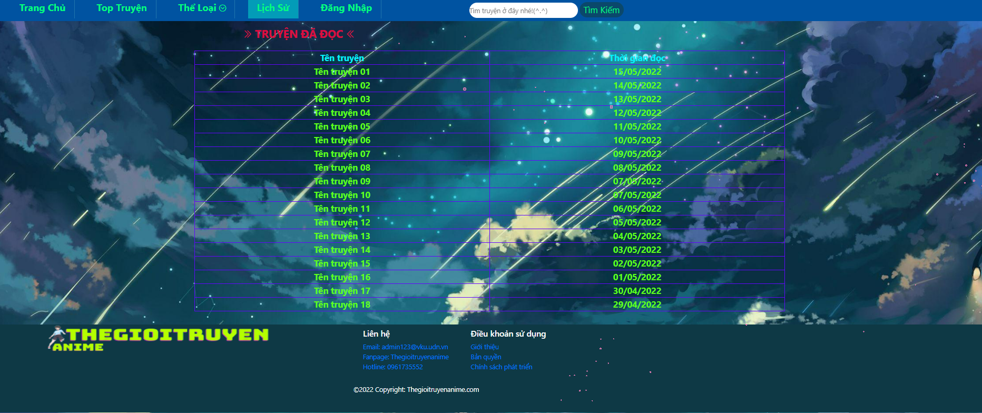
Lịch sử đọc truyện

Slide 9
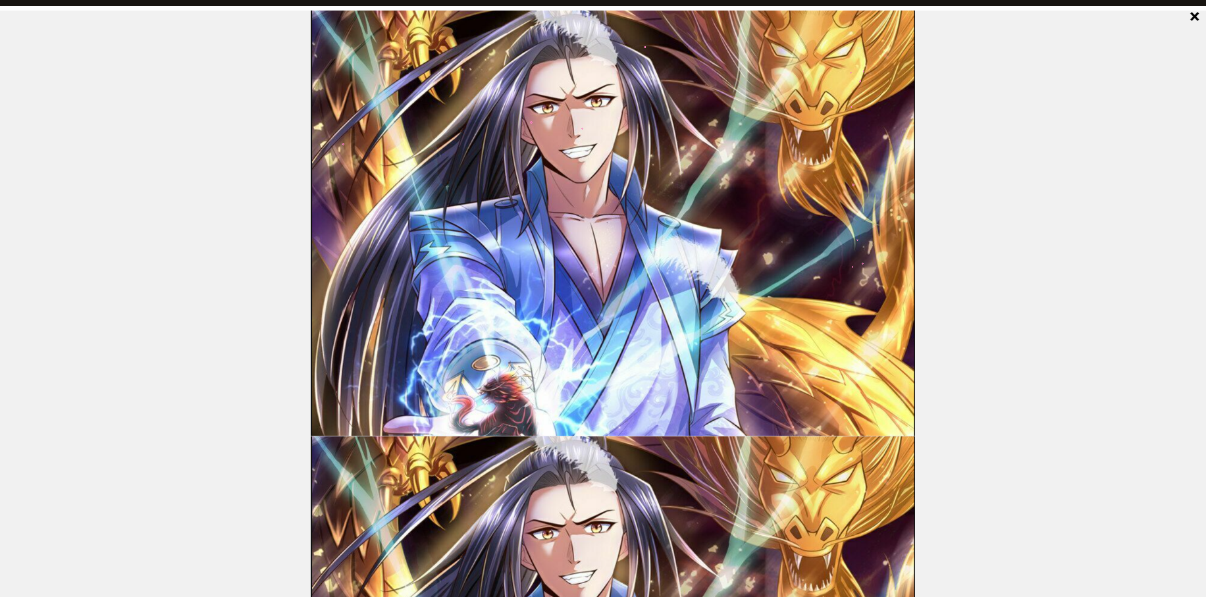
Trang truyện

Slide 10
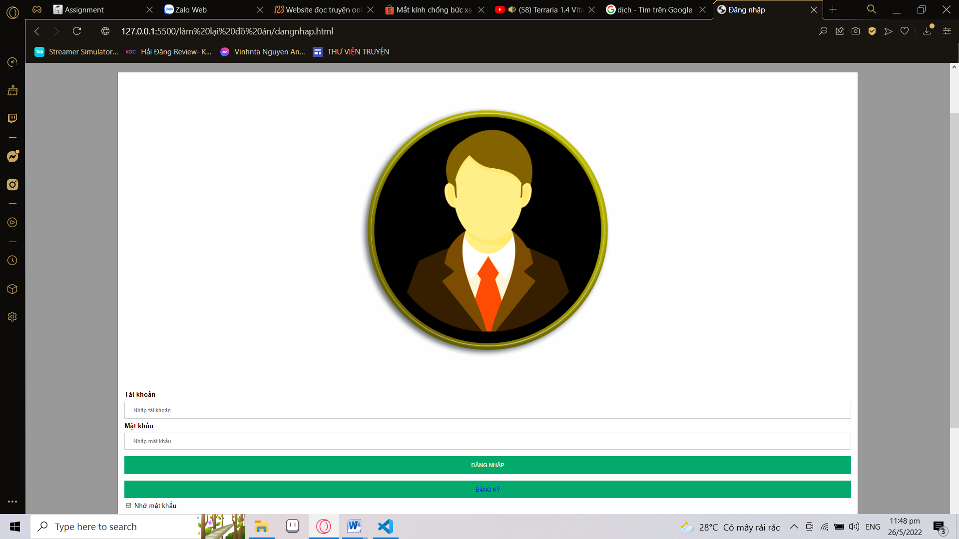
Màn hình đăng nhập

Slide 11
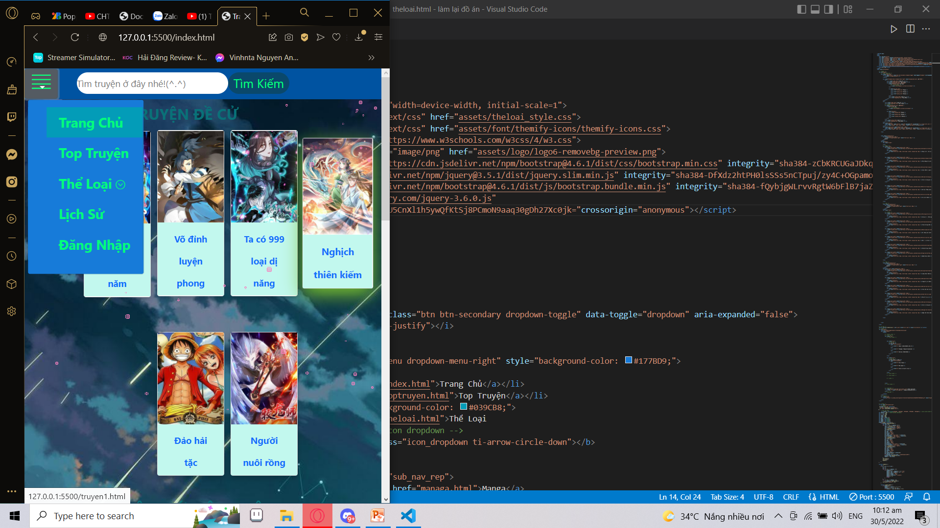
Mobile web

Slide 12
Thanks For watching

